Slide 1



PROJECT SIMON SAYS
МОДУЛ 8-ОПЕРАЦИОННИ И ВГРАДЕНИ СИСТЕМИ

Slide 2

НАКРАТКО ЗA ПРОЕКТА
Проектът Simon says е игра за краткосрочната памет. Създава поредица от светлини, посредством LED светодиоди, и се изисква потребителят да ги повтори в същата последователност, кликвайки върху съответстващите бутони.
Ако потребителят успее, поредицата става постепенно по-дълга и по-сложна. След като потребителят се провали или изтече лимита (10), играта свършва. Simon says разполага с монитор, който сигнализира за начало, загуба и победа, както и за кликнат бутон.

Slide 3
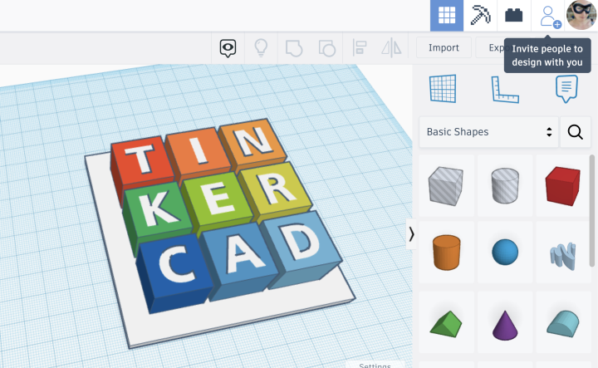
ИЗПОЛЗВАНИ ТЕХНОЛОГИИ
Tinkercad
Arduino Uno microcontroller
LiquidCrystal_I2C библиотека

Slide 4
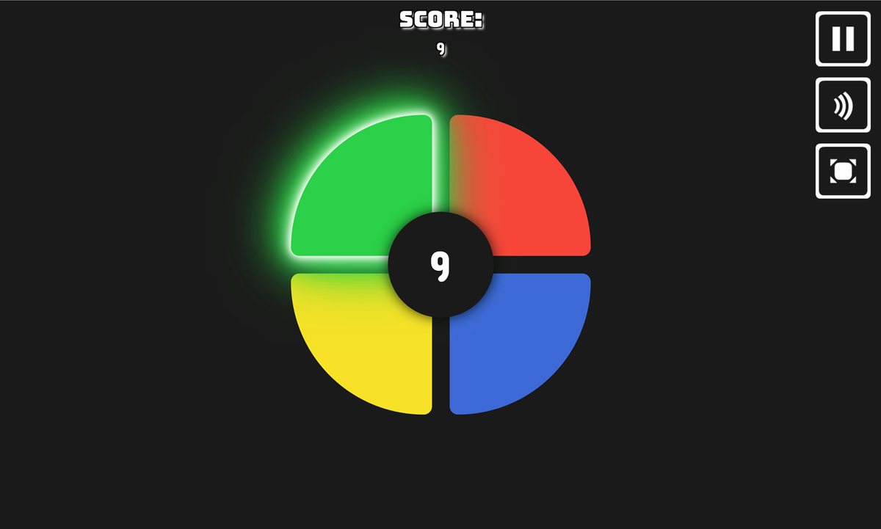
РАЗПРЕДЕЛЕНИЕ НА ЗАДАЧИТЕ
Данчо:
Настройка на физическите връзки между Arduino и периферните устройства
Архитектура на кода
Стефан:
Реализиране на функции за генериране на случайни цветови поредици, възпроизвеждане на поредиците и приемане и обработка на потребителски вход.
Разработка на система за проверка на въведените от потребителя стойности
Диана:
изготвяне на презентацията
документация на кода, електрическа и блок схема

Slide 5

ТРУДНОСТИ
Няма такива :)

Slide 6

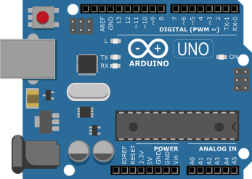
БЛАГОДАРЯ ЗА ВНИМАНИЕТО!
Автори:
Данчо Ковачев
Стефан Стефанов
Диана Шопова

